Slide 1
Network manager, operator & monitoring
Network Management week 3
Aisyatul Karima, S.Kom, MCS.

Slide 2
Tujuan Pembelajaran
Kompetensi Dasar :
Menjelaskan Definisi, Tindakan dan Kegunaan Network Management
Indikator :
Mahasiswa memahami dan mampu menjelaskan mengenai definisi, tujuan, kegunaan atau manfaat network management beserta dengan keterhubungan dengan tindakan yang dilakukan.
Mahasiswa mampu menganalisa pentingnya NM, dan dampaknya terhadap biaya(cost), hasil(revenue), ketersediaan jaringan (network avaibility)

Slide 3
Outline
Definisi Network Managemet
Acuan Tindakan NetMan
Kegunaan NetMan
Komponen Pelaksanaan NetMan

Slide 4
Definisi Network Managemet
Network management merupakan aktivitas, metode, prosedur dan tools yang berhubungan dengan operation, administration, maintenance, and provisioning dari sebuah sistem jaringan

Slide 5
Definisi Network Managemet
Operation
Menyelesaikan masalah network
Administration
Memastikan fungsi sumber daya dalam network
Maintenance
repair
upgrade
Melayani seluruh kebutuhan network
Provisioning
Proses pembangunan network

Slide 6
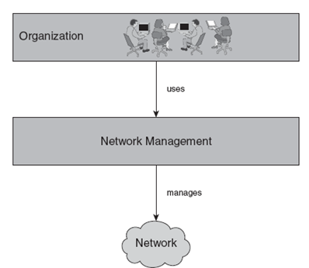
Acuan Tindakan NetMan
Role of network management

Slide 7
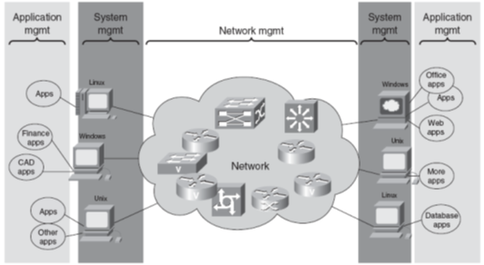
Acuan Tindakan NetMan
Network Management Overview

Slide 8
Acuan Tindakan NetMan
Cost
Memastikan proses operation lebih efisien & produktif
Meminimalkan total harga
Quality
Reliability
Availibility
Revenue
Mampu menghasilkan profit dan menciptakan peluang besar

Slide 9
Kegunaan NetMan
Who can operate the network at the lowest cost and pass those cost savings on to customers?
Who provides better customer experience by making it easy to order communication services and service those orders with minimal turnaround time?
Who can maintain and guarantee the highest quality of service?
Who can roll out services fast and efficiently?

Slide 10
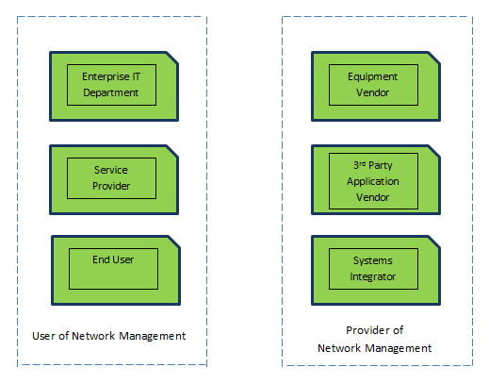
Komponen Pelaksanaan NetMan

Slide 11
Kesimpulan
Network management merupakan aktivitas, metode, prosedur dan tools yang berhubungan dengan operation, administration, maintenance, and provisioning dari sebuah sistem jaringan
Network management mengatur seluruh jalannya proses dalam sebuah jaringan dengan memperhatikan Cost, Quality, dan Revenue
Komponen pelaksana dalam Network Management terbagi dalam Enterprise IT, ISP dan end user

Slide 12
Referensi
Alexander Clemm Ph.D, Network Management Fundamentals, Cisco Press, 2006

Slide 13
TERIMA KASIH

Slide 14
Penugasan
Carilah sebuah contoh perusahaan ISP
Coba analisa operation, administration, maintenance, and provisioning dari perusahaan tsb
Jika kelompok anda sebagai perusahaan tsb bagaimana anda mengelola Cost, Quality, dan Revenue supaya menghasilkan profit yang tinggi dan tetap bertahan di tengah kompetitor?

